Slide 1
NodeJS: Игра ping pong

Slide 2
Что мы будем делать
Сегодня мы сделаем простую игру ping pong на node js и socket.io

Slide 3
В чем смысл игры
Два игрока откидывают мяч в друг друга. Если первый игрок отбил мяч и противник пропустил его, то первый игрок получает +1 балл. На поле также появляются различные баффы и золото, которые могут помочь. Побеждает тот, кто закончит игру с наибольшим счетом.

Slide 4
Подготовка
Откройте консоль и выполните команды
npm init -y
npm install express socket.io

Slide 5
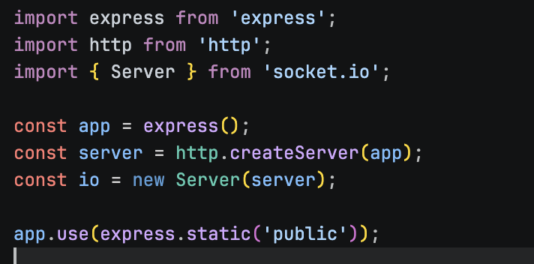
main.js

Slide 6
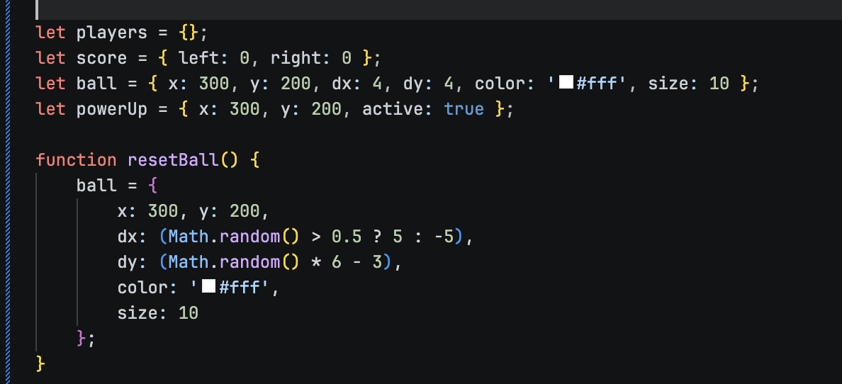
main.js

Slide 7
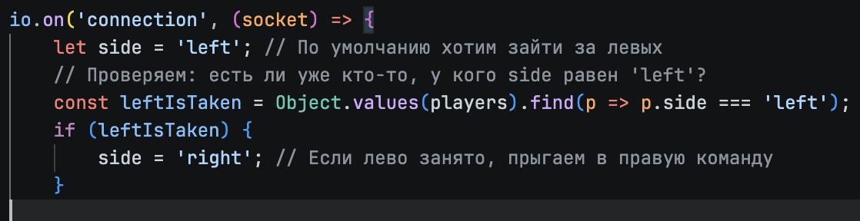
main.js

Slide 8
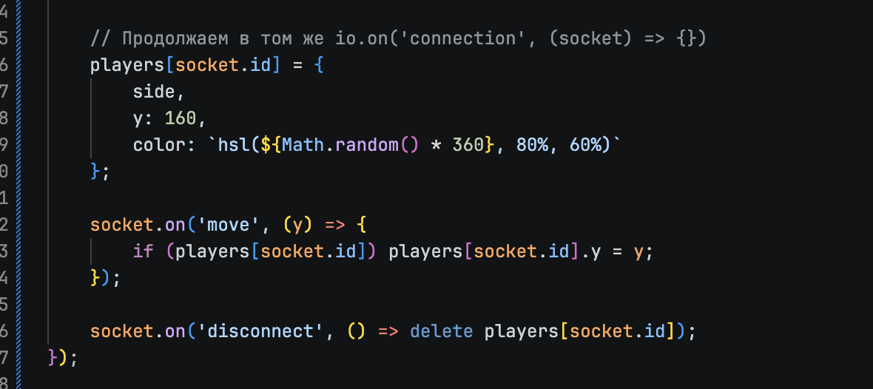
main.js

Slide 9
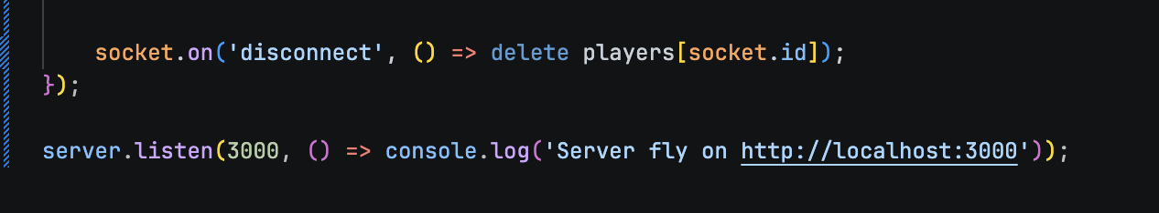
main.js

Slide 10
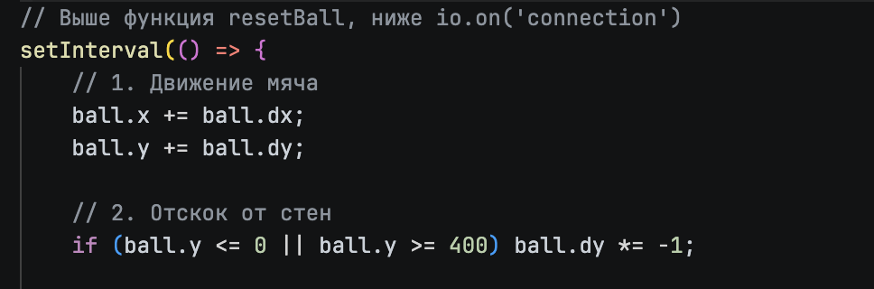
main.js

Slide 11
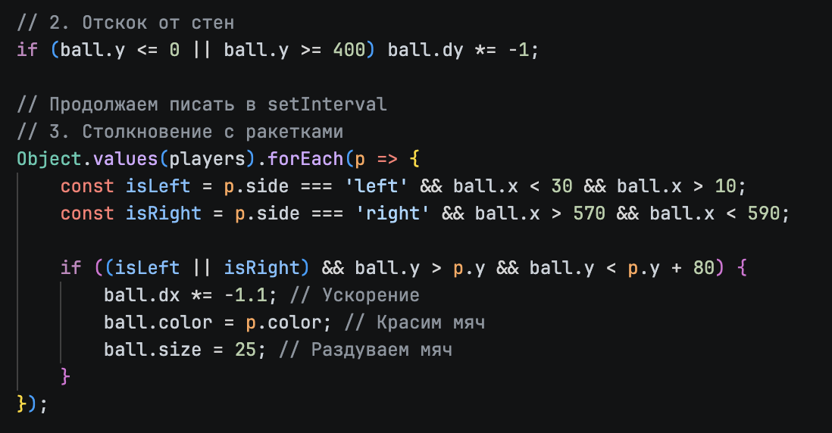
main.js

Slide 12
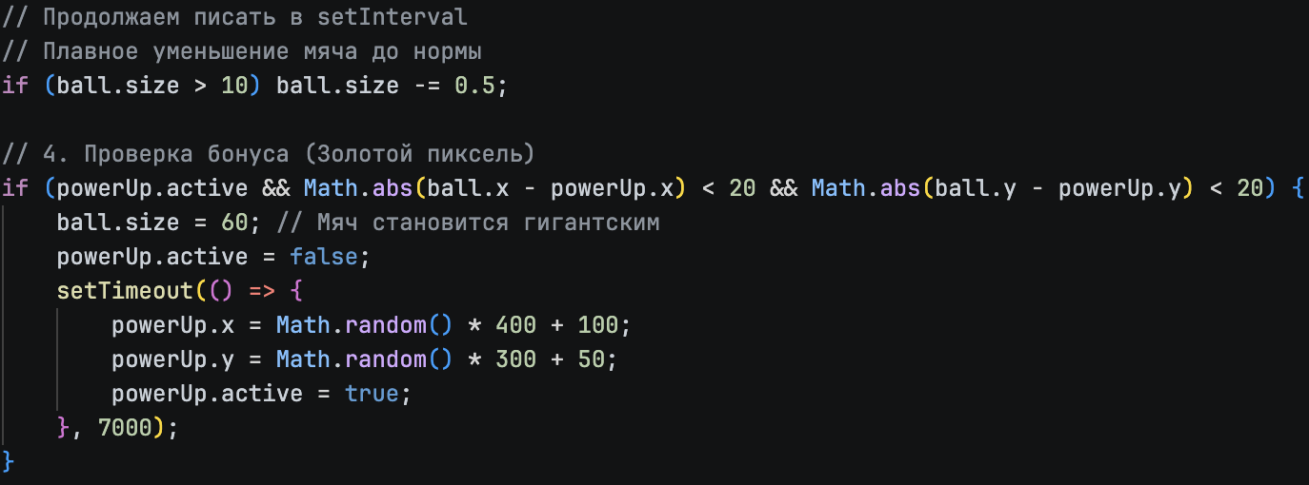
main.js

Slide 13
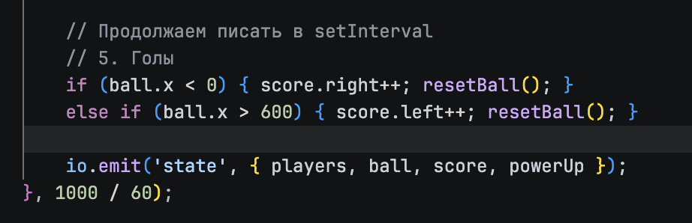
main.js

Slide 14
Вайбкодинг
Попробуйте написать фронтенд для этой игры.
Промпт: Создай index.html для игры Pong на Socket.io. Дизайн: черный фон, яркие светящиеся цвета. Особенности:
Выведи крупный счет по центру.
Сделай так, чтобы ракетка следовала за вертикальной координатой мыши.
Код сервера для интеграции: %ваш код%
Если не получается - скопируйте с https://github.com/rnmz/lessons/blob/main/test.html

Slide 15
Чему мы научились
Вспомнили/Узнали про websocket
Поработали с координатами в js
Добавили баффы со случайным временем появления
Вспомнили/Узнали как работает FPS и зачем setInterval в нашей игре

